Slide 1
CVMI LAB - 201921725 안성현
컨텍스트 인코더 기술: 인페인팅을 통한 특징 학습
<2021/09/26>

Slide 2
목 차
논문 소개
기존 방식과의 차이
관련 연구
마무리

Slide 3
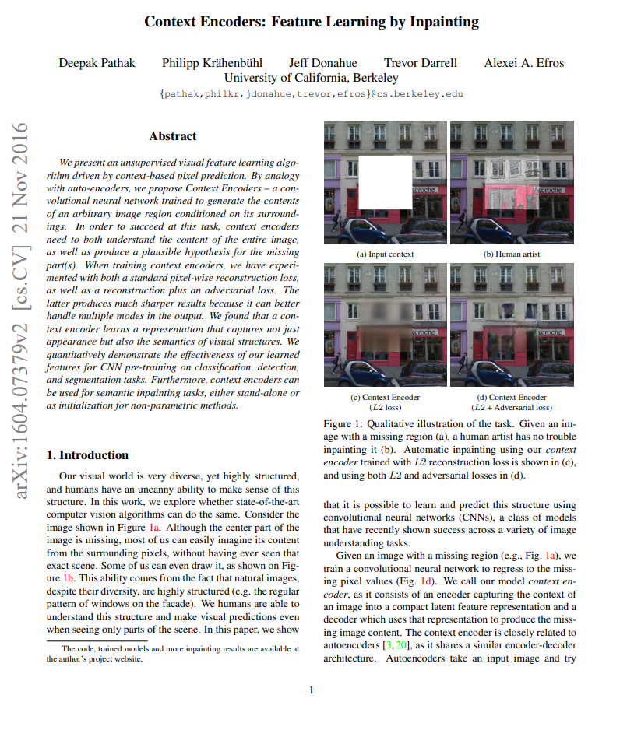
논문 소개
ㆍ컨텍스트 인코더 기술: 인페인팅을 통한 특징 학습
(Context Encoders: Feature Learning by Inpainting)
ㆍ캘리포니아 대학교 버클리 캠퍼스 (UC Berkeley University of California)
ㆍ다섯 명의 연구원 (Deepak Pathak, Philipp Krahenbuhi, Jeff Donahue, Trevor Darrell, Alexei A.Efros)
(https://arxiv.org/pdf/1604.07379.pdf)

Slide 4
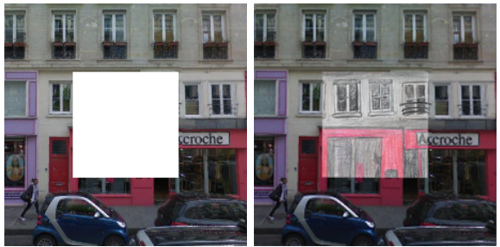
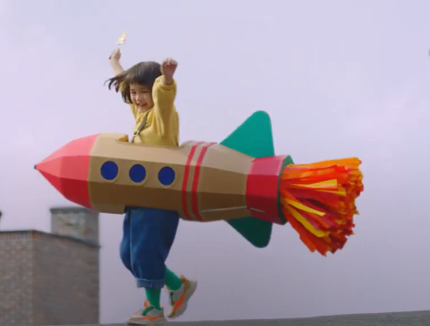
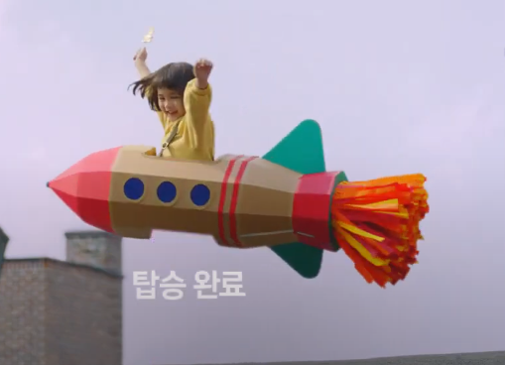
논문 소개
ㆍImage Inpainting 이란?
영상에서 누락된 부분을 복원하거나 영상 내의 불필요한 부분을 지운 후 자연스럽게 채우는 기법
(https://arxiv.org/pdf/1604.07379.pdf)
Samsung Korea 삼성전자
(https://www.youtube.com/watch?v=OCGhNmhTSVc)

Slide 5
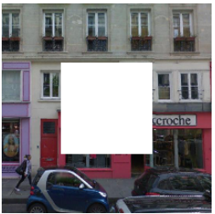
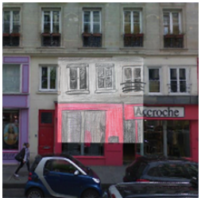
논문 소개
ㆍCE(Context Encoder)이란?
상황(Context) 기반 픽셀 예측을 이용한 이미지 학습 알고리즘으로 Inpainting을 목적으로 한다.
전체 이미지에 대한 이해
사라진 부분을 그럴듯하게 예측
ㆍ 컨텍스트 인코더는 오토 인코더와 유사
인코더: 영상의 상황(Context)를 소형의 잠재 표현으로 재구성함
디코더: 누락된 영상의 컨텐츠(흰 부분)을 생성

Slide 6
기존 방식과의 차이
ㆍAutoencoder
입력과 동일한 출력을 만드는 것을 목적으로 하는 신경망, 이미지를 더 낮은 차원으로 인코딩하고
다시 원래의 이미지로 디코딩함
ㆍDenoising Autoencoder
입력할 이미지에 noise를 주고 네트워크 내에서 그 noise를 해결하는(원상태로 만드는) 방식으로 특징을 파악하는 시스템

Slide 7
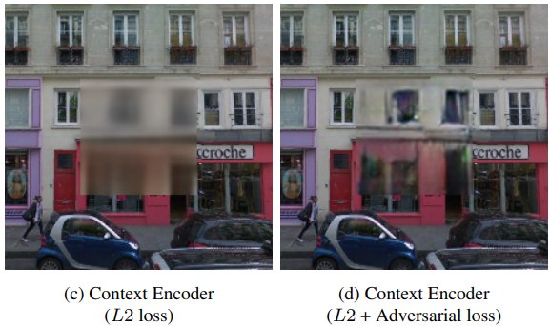
기존 방식과의 차이
ㆍAutoencoder에서 나타나는 문제는 reconstruction loss와 adversarial loss를 최소화함으로써 제거
reconstruction loss: 누락된 영역의 전체 구조를 주변 상황과 관련해서 포착하는데 쓰임 (L2)
adversarial loss: 누락된 부분을 채우고 일관성을 유지시키는 여러 방법 중 특정 기법을 선택하는 것과 관련이 있음

Slide 8
기존 방식과의 차이
ㆍCE의 평가는 독립적으로 실시함
인코더: 영상의 상황(Context)를 소형의 잠재 표현으로 재구성함
디코더: 누락된 영상의 컨텐츠(흰 부분)을 생성
ㆍ인코더
이미지 패치(잘게 자른 이미지)의 컨텍스트(상황)를 인코딩하면 resulting feature(결과로 얻은 특징)을 얻는데,
이 feature와 인접한 컨텍스트(상황)을 검색하면 원래의 패치와 의미적으로 유사한 패치가 생성된다.
이러한 작업이 곧 이미지 이해이기 때문에 이 이해도에 대해서 평가한다.
ㆍ디코더
CE가 누락된 영역을 채울 수 있다는 것을 보여준다. 큰 누락 영역에 대해서 합리적인 결과를 제공할 수 있는지 평가한다.

Slide 9
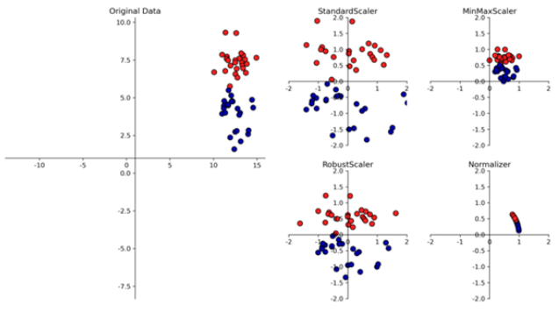
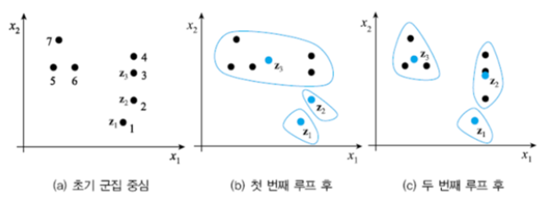
관련 연구
ㆍ비지도 학습 (unsupervised learning)
정답이 주어지지 않는 학습 전략 (출력 값에 대한 정보없이 학습을 진행하는 것)
ex) 군집화, 데이터 스케일링, 오토 인코더(심층 비지도 학습에서 연구됨)

Slide 10
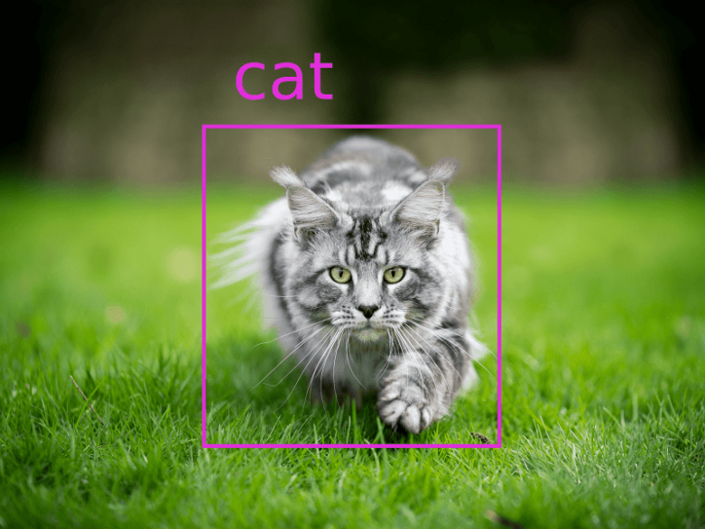
관련 연구
ㆍ약한 지도학습 (weakly supervised learning)
주어지는 정답에 대한 정보가 제한된 학습. 비 지도 학습(unsupervised learning)과 같이 아무 정보도 주어지지 않는 경우와는 다르지만, 일부에 대한 정보만 제공받아 학습하고, 그러한 학습을 통해 제공받지 않은 정보를 예측해내야 한다.
ex) 객체의 클래스 정보만을 제공받고 영상 내의 객체 위치를 예측, 데이터 라벨링
(https://patents.google.com/patent/KR101908680B1/ko)

Slide 11
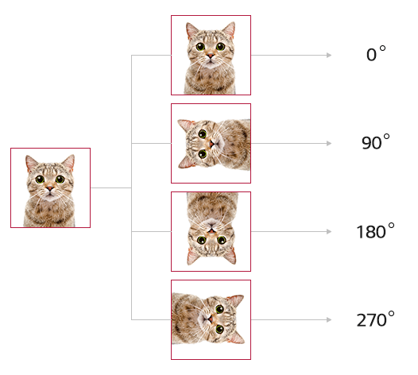
관련 연구
ㆍ자기 지도학습 (Self-supervised learning)
비지도학습의 연구 주제 중 하나, 레이블이 없는 데이터를 이용해서 스스로 학습 후 분류하는 것.
＇사전 학습＇이 필요함. 이 사전 학습에 대한 과제를 pretext라고 함.
(https://blog.lgcns.com/2241)

Slide 12
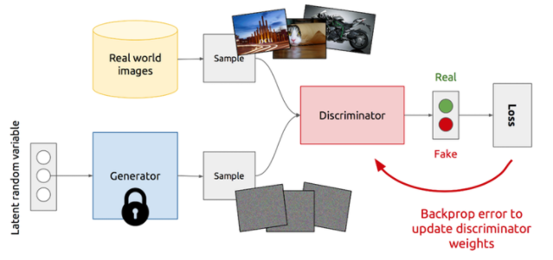
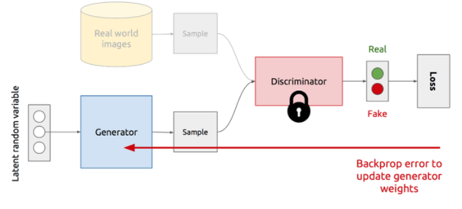
관련 연구
ㆍGAN (Generative Adversarial Network)
GAN은 생성자 신경망과 판별자 신경망이 서로 적대적으로 경쟁하면서, 훈련을 통하여 자신의 작업을 점점 정교하게 수행한다. 생성자는 가짜 이미지를 실제 이미지처럼 만드는 방법을 학습하고, 판별자는 이미지를 더 잘 구별하도록 학습한다.
판별자 훈련
생성자 훈련

Slide 13
마무리
ㆍ인페인팅 기술
컴퓨터 그래픽에서 큰 구멍을 채우는 것은 일반적으로 수백만 개의 이미지 데이터 집합에서 가장 가까운 이웃을 사용하여
컷-페이스트 작업을 이용하는 장면 완성을 통해 이루어진다.
하지만 기존의 방식으로는 구멍을 완전히 채울 수 없다고 Paper에서 말한다.
＇ 기존 방식과의 차이＇에서 언급했듯이 인코더에서 의미론적으로 유사한 패치를 생성한다던지 혹은 reconstruction loss와 adversarial loss를 최소화하는 방법으로 해결할 것으로 기대된다.
위 내용은 3장에서 다뤄질 예정이다.
ㆍ참고자료
ㆍ(오토인코더) https://blog.keras.io/building-autoencoders-in-keras.html
ㆍ(디노이징 오토인코더) https://theailearner.com/2018/11/10/denoising-autoencoders/
ㆍ(삼성전자 인페인팅) https://www.youtube.com/watch?v=OCGhNmhTSVc
ㆍ(약한 지도학습) https://patents.google.com/patent/KR101908680B1/ko
ㆍ(자기 지도학습) https://blog.lgcns.com/2241
ㆍ(논문 페이퍼) https://arxiv.org/pdf/1604.07379.pdf
ㆍ(참고 도서) 딥러닝 EXPRESS - 천인국

Slide 14
CVMI LAB - 201921725 안성현
감사합니다
<2021/09/26>

